Slide 1

批判性思维 · 03
信息可信吗？让证据说话
从“我听说”走向“我为什么相信”，建立判断信息与表达观点的基本方法。
适用：12–16 岁 · 建议课时：40 分钟
EduSpark · 支援教育项目
01
Notes:
[Sources]
- Classroom photographs: supplied by the user in “Eduspark 网站.pages”.
- Lesson structure and wording: original EduSpark courseware created for this project.

Slide 2
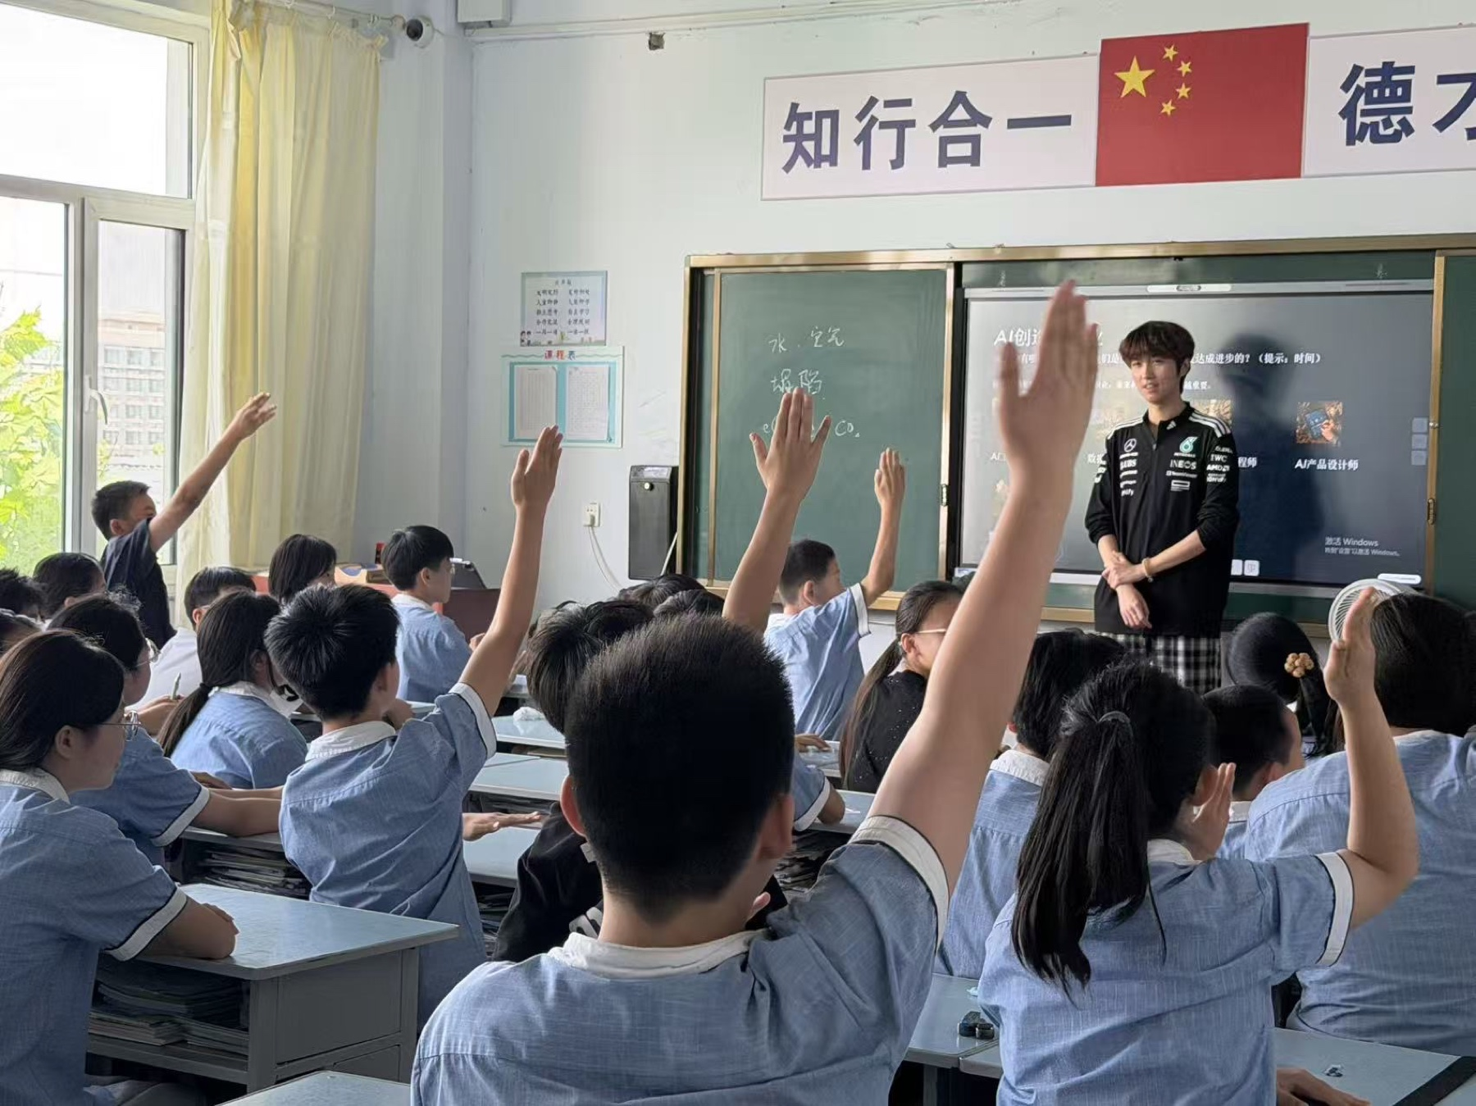
转发之前，先问三个问题
真假判断不是凭感觉，而是把来源、证据和目的逐一拆开。
01
这条信息是谁发布的，他可能知道什么？
02
结论依赖哪些证据，证据能否被核对？
03
它希望我相信、转发或做出什么行动？
EduSpark · 支援教育项目
02
Notes:
[Sources]
- Classroom photographs: supplied by the user in “Eduspark 网站.pages”.
- Lesson structure and wording: original EduSpark courseware created for this project.

Slide 3
可信度来自可检查的过程
我们不必一开始就知道真相，但可以知道下一步该检查什么。
来源
作者身份、发布时间、原始出处是否清楚？
证据
数据、案例和图片是否支持结论，是否缺少背景？
交叉核对
不同立场的可靠来源是否独立得出相近结论？
EduSpark · 支援教育项目
03
Notes:
[Sources]
- Lesson structure and wording: original EduSpark courseware created for this project.

Slide 4
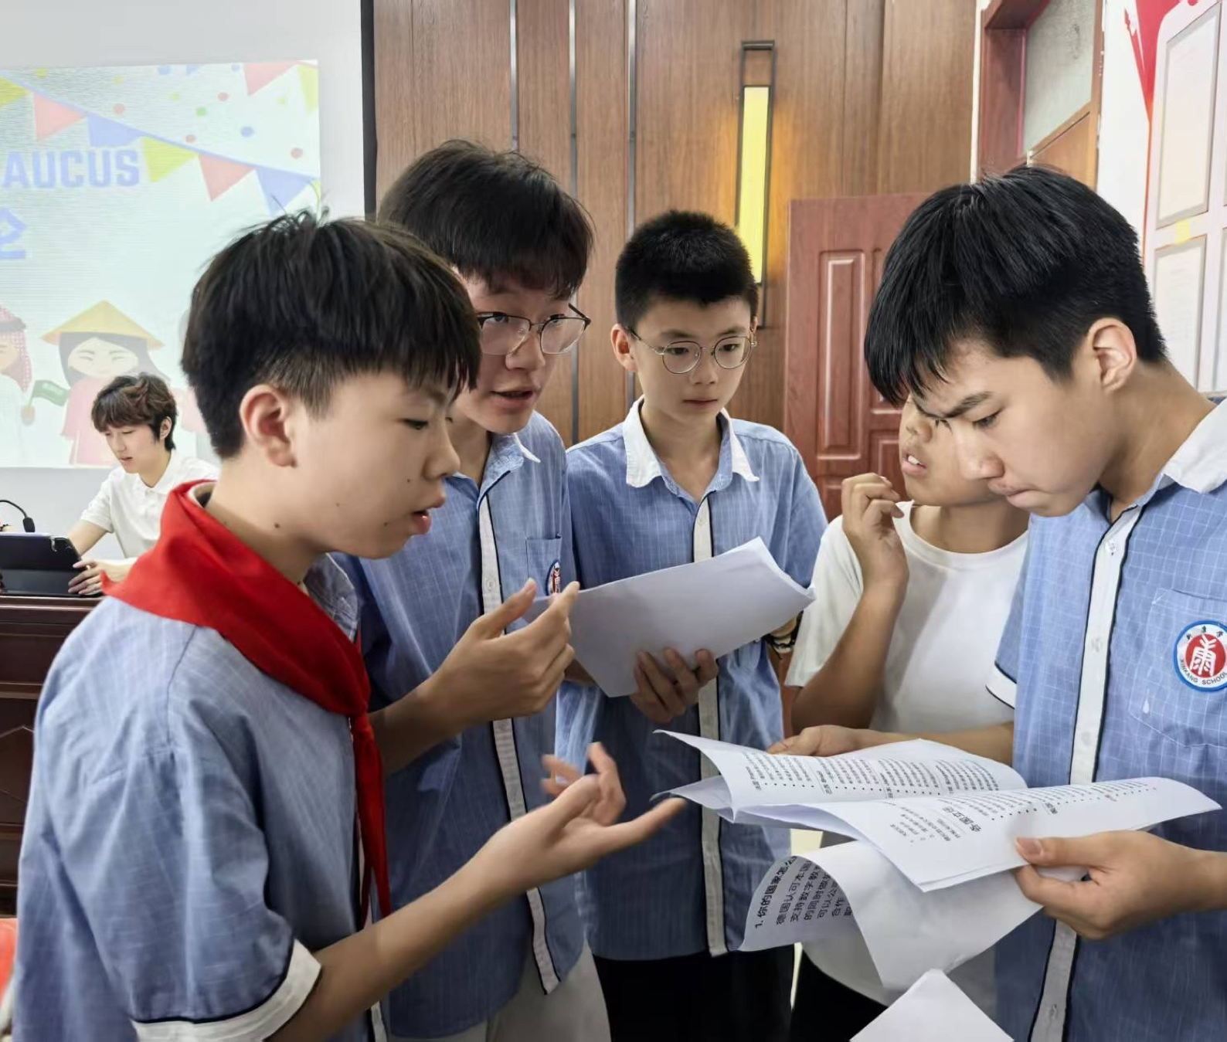
小组任务：给一条信息做“可信度体检”
不急着下真假结论，先列出已知、未知和可验证的部分。
1
圈出事实陈述与观点判断
2
标记信息来源和缺失背景
3
提出两种可行的核对方法
4
给出暂时结论，并说明不确定性
EduSpark · 支援教育项目
04
Notes:
[Sources]
- Classroom photographs: supplied by the user in “Eduspark 网站.pages”.
- Lesson structure and wording: original EduSpark courseware created for this project.

Slide 5
把观点变成可说明的判断
批判性思维不是怀疑一切，而是让相信与行动都有理由。
“我目前能确认的是……”
“我暂时不能确认的是……”
“在行动前，我会先……”
课后延伸：选择一个身边的例子，用“观点—证据—影响—行动”四步写下你的判断。
EduSpark · 支援教育项目
05
Notes:
[Sources]
- Lesson structure and wording: original EduSpark courseware created for this project.

